Slide 1


São Paulo • Brasil
Onde histórias reais começam.
Pitch para Investidores | 2026

Slide 2




O mundo ficou conectado.
As pessoas, não.
67%
+4 MM
SP
Fadiga Digital
Usuários Insatisfeitos
Solidão Urbana
Usuários relatam exaustão emocional e frustração com a superficialidade dos aplicativos de namoro atuais.
Apesar de 4 milões de usuários na capital paulista, a taxa de sucesso em encontros reais e duradouros permanece baixíssima.
Em metrópoles como São Paulo, o excesso de opções paradoxalmente gera isolamento e dificuldade de conexão real.
A dor real: Conexões superficiais, julgamento excessivo por fotos, ghosting frequente e falta de segurança nos encontros.

Slide 3
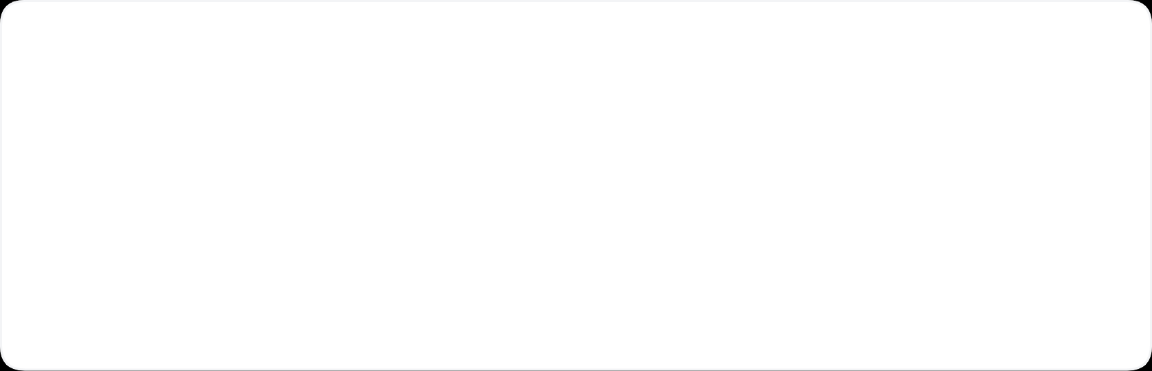




A Solução MOV
Experiências presenciais estruturadas que unem tecnologia, curadoria e surpresa para resgatar a conexão humana real.
App Centralizador
Um único aplicativo gerencia inscrições, pagamentos e logística. A tecnologia serve ao encontro, não o substitui.
Diferencial Exclusivo
Encontros as Cegas
Nosso formato inovador onde nem a pessoa nem o restaurante são revelados antecipadamente.
Curadoria & Experiência
Elimina julgamentos superficiais por foto
Eventos desenhados para qualidade da interação. Foco na memória criada, não apenas no "match" digital.
Reduz vieses cognitivos
Eleva a autenticidade e a surpresa

Slide 4








Os 4 Produtos MOV
MOV Clássico
Speed Dating
MOV Sensorial
Imersivo
Encontros rápidos e dinâmicos de 5 minutos. Eficiência e leveza para conhecer múltiplas pessoas em uma única noite, sem pressão excessiva.
Experiência guiada por estímulos sensoriais (som, tato, aroma) antes da visão. Uma conexão profunda que começa antes das palavras.
MOV Exclusivo
Premium
App MOV Surpresa
Inovação
Curadoria rigorosa de perfis e ambientes sofisticados. Foco em qualidade acima de quantidade para um público exigente.
O "Duplo Cego": nem a pessoa nem o restaurante são revelados antes. O mistério cria antecipação e elimina o julgamento prévio.

Slide 5















Diferencial Competitivo
Critérios de Valor
Apps de Namoro
(Tinder, Bumble)
Speed Dating Tradicional
(Eventos Genéricos)
Conclusão: A MOV ocupa um "oceano azul" ao unir a conveniência tecnológica dos apps com a profundidade da experiência presencial guiada.

Slide 6
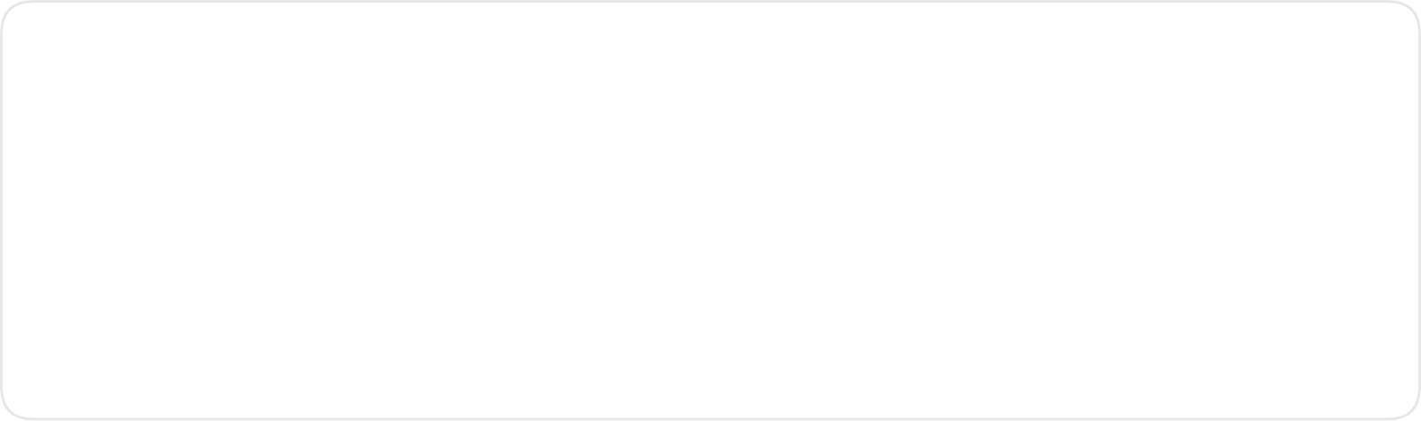




Oportunidade Brasil
12M+
Habitantes em SP
TAM
R$ 2,4 Bi
Alta densidade de solteiros urbanos com renda média superior à nacional. O terreno perfeito para validação.
Mercado Total Disponível
Mercado Brasil
SAM
R$ 380 Mi
USD 10 Bi
Mercado Acessível
Mercado Global
São Paulo Capital
Indústria de dating apps e serviços continua crescendo, mas com demanda reprimida por inovação fora das telas.
SOM
R$ 1,5 Mi
Mercado Alcançável
Tendência Global
Objetivo Inicial
"Retorno ao Presencial": Pós-pandemia, o valor da experiência IRL (In Real Life) explodiu. A MOV lidera essa onda no Brasil.

Slide 7







Público-Alvo & Personas
25-35 Anos
36-50 Anos
Comunidade
60+ Anos
Jovens Urbanos
Adultos Seletivos
Público LGBT+
Idosos Ativos
Digitais & Experienciais
Exigentes & Pragmáticos
Diversidade & Inclusão
Sociabilidade & Vida
Nativos digitais cansados da superficialidade dos apps. Buscam autenticidade, eficiência e experiências "instagramáveis" mas reais.
Profissionais estabelecidos que valorizam seu tempo. Buscam curadoria, segurança e ambientes sofisticados para conexões de qualidade.
Segmento que busca espaços seguros e respeitosos para socialização, fugindo da hipersexualização de apps de nicho.
Público crescente e ativo que deseja combater a solidão com propostas guiadas, seguras e que estimulem novas amizades e companheirismo.
Motivadores-Chave
Motivadores-Chave
Motivadores-Chave
Motivadores-Chave
Autenticidade
Dinâmica
Curadoria
Segurança
Inclusão
Respeito
Companhia
Atividade
Novidade
Qualidade
Conexão Real
Guiado
Estratégia Cross-Selling: O app unifica a jornada, mas cada persona recebe eventos customizados para seu perfil.

Slide 8






Modelo de Negócio
Fontes de Receita
Ingressos (Pay-per-Event)
Assinatura Premium
Parcerias B2B
Add-ons & Extras
Acesso antecipado, descontos em eventos, conteúdos exclusivos e prioridade na fila de espera.
Revenue-share com restaurantes e bares parceiros que hospedam os eventos (consumação mínima garantida).
Serviços complementares como fotografia profissional de perfil, consultoria de imagem e workshops.
Venda direta de ingressos para eventos avulsos. Modelo transacional simples e eficiente para novos usuários.
Unit Economics (Mensal Médio)
Receita Média
Custos Operacionais
Lucro Líquido Estimado
R$ 43.200
R$ 23.180
R$ 20.030
Margem ~46%

Slide 9



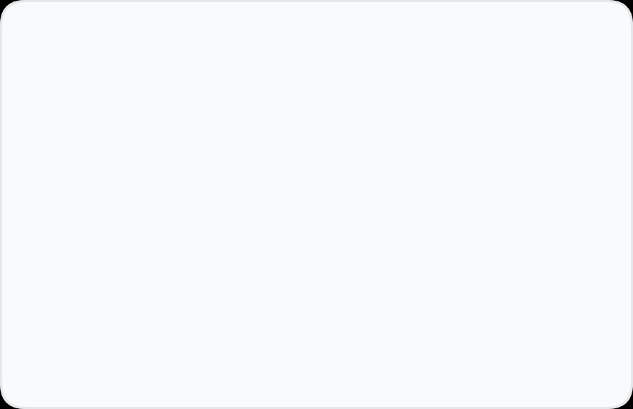



Viabilidade & KPIs
Investimento Necessário
KPIs Estratégicos (Metas)
R$ 82.000
Capital semente para lançamento e tração inicial
5
90+
60%
50
Alocação de Recursos
Meses Payback
NPS Alvo
Retenção
Pax/Evento
Desenvolvimento App (MVP)
R$ 80.000
40% do total
Equipamentos & Estrutura
R$ 12.000
Eficiência Operacional
Rendimento / Hora
R$ 520,00
Ponto de Equilíbrio
15% do total
2 Mês
Custo / Hora
R$ 39,38
Marketing (Mensal Inicial)
R$ 28.000
Operação sustentável desde o início
7% do total

Slide 10








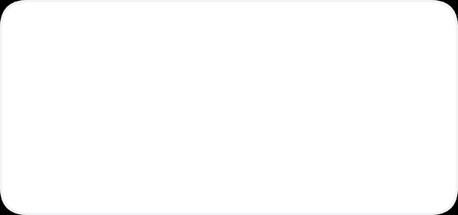





MVP & Tração
App MVP (Produto Mínimo Viável)
Estratégia de Tração (GTM)
Foco na jornada essencial do usuário: descoberta, compra e experiência presencial sem fricção.
Parcerias com Bares/Restaurantes
Locais "Instagramáveis" em SP (Pinheiros, Vila Madalena) em troca de fluxo.
Creators & Micro-Influenciadores
Convites VIP para creators de lifestyle/dating compartilharem a experiência real.
PR & Assessoria
Inscrição & Perfil Simplificado
Pautas sobre "Fadiga dos Apps" e "Solidão Urbana" em mídia local.
Onboarding rápido focado em interesses reais.
Boca a Boca Incentivado
Programa de referral: "Traga um amigo solteiro e ganhe 1 drink".
Revelar Encontro
Capacidade Alvo
50
Por Evento
Localização
São Paulo (SP)
Soft Launch
Pagamento Integrado
Gateway seguro para compra de ingressos one-click.
Sistema "Encontros Surpresa"
Lógica de revelação gradual (Double Blind) do local e pessoa.
Check-in & Feedback
Validação de presença via QR Code e NPS pós-evento.

Slide 11



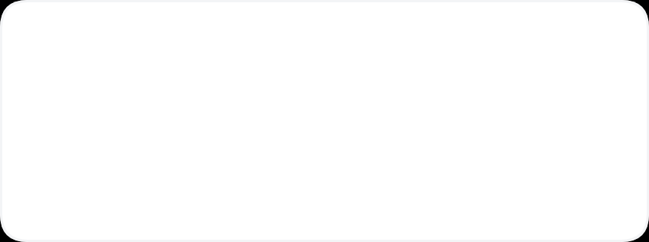








Visão & Roadmap
Foco Estratégico
Expansão Nacional
Escala Regional
Visão Global
Consolidação SP
Capitais-Chave
Franquias & Licenças
Internacionalização
Validação total do Unit Economics e operação em escala na capital paulista.
Lançamento oficial no Rio de Janeiro (RJ), Belo Horizonte (BH) e Curitiba (PR).
Modelo de licenciamento para expansão rápida em cidades médias e interior.
Expansão LatAm (Buenos Aires, CDMX) e entrada na Europa (Lisboa/Madrid).
2026
2027
2028
29+
Produto & Tech
Produto & Tech
Produto & Tech
Produto & Tech
Lançamento App V1
IA Curadoria
Patrocínios Marcas
App Multi-Idioma
Matching Presencial
Memberships
Exp. Temáticas
Ecossistema Global

Slide 12






O próximo grande
amor começa aqui.
Vamos construir isso juntos.
Investir na MOV
Moreira.wesleyluiz@mov.com.br
+55 11 98981-4026
www.movdating.com.br
© 2026 MOV Speed-Dating. Todos os direitos reservados.

